Slide 1



光网络加密技术学习汇报
华南师范大学丨光电科学与工程学院
汇报人：邹佳怡
时间：2024.12.02

Slide 2

学前疑问？
加密
什么是网络加密？
具体包含哪些步骤？
解密
密钥
Notes:
通过使用数学算法将网络通信中的数据进行编码，使得只有授权的接收方能够解码和理解这些数据。加密指的是将原始数据通过加密算法与密钥转换为较难理解的数据信息，解密则是一个逆操作，将密文还原为可读的明文，密钥可理解为一种参数，运用在加密解密过程中，分为对称密钥，非对称密钥

Slide 3
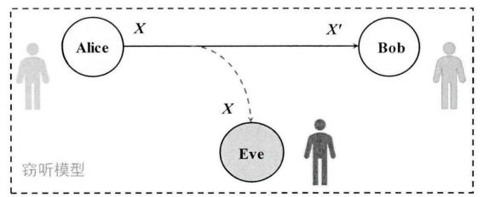
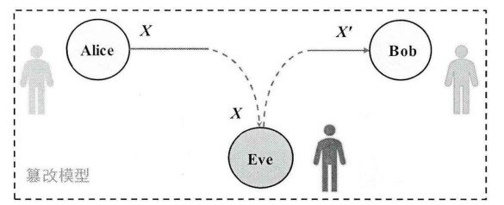
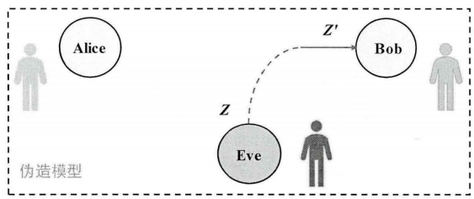
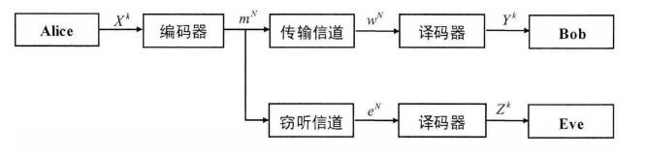

Slide 4
常见两类加密方式对比
特性 | 对称加密 | 非对称加密
密钥 | 使用相同的密钥加密和解密 | 使用公钥加密，私钥解密
速度 | 较快，适用于大规模数据加密 | 较慢，计算复杂度高
密钥管理 | 密钥必须安全传输和管理 | 公钥公开，私钥保密
安全性 | 主要依赖于密钥的保密性 | 即使公钥公开，私钥仍能保持数据安全

Slide 5
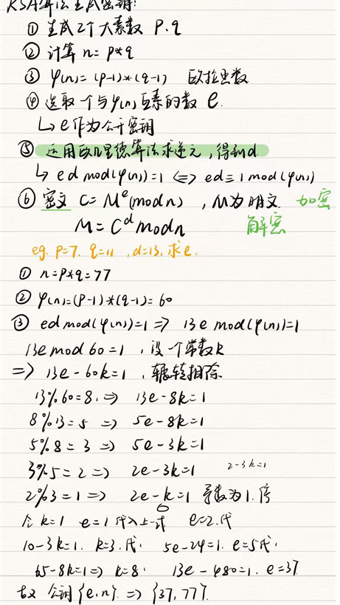
对称加密、非对称加密经典算法
Key Expansion
Add Round Key
AES
RSA
SubBytes
ShiftRows
Main Round
MixColumns
AddRoundKey
Last Round
Complete Encryption

Slide 6


光网络物理层加密技术
基于量子力学与量子光学
量子不确定性原理
1.成对的物理量无法同时被精确测量
2.任何对量子态的测量都会扰乱其状态
3.产生真正不可预测的随机数
量子不可克隆定理
1.给定未知的量子态，无法通过一个物理过程精确将其复制
2.无法复制量子态来获得密钥
3.复制过程产生的错误可被通信双方检测识别

Slide 7
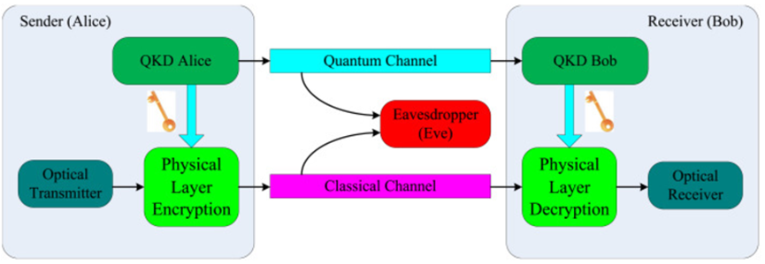
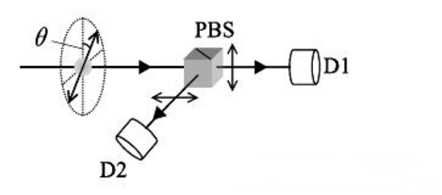
QKD
单光子被调制到指定偏振角度，接收端通过一个偏振分波器将光子分束到D1或D2任一探测器
D1检测到单光子的概率
D2检测到单光子的概率

Slide 8
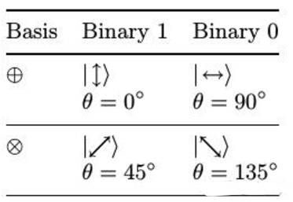
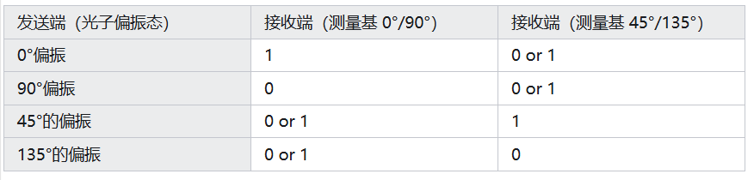
QKD
密钥分发过程
接收端
发送端
随机选择2组偏振正交基的任意一种来调制单光子发送密钥
如果偏振基和发送端相同，则能准确测量；如果不同，会随机分配到某一个接收器

Slide 9
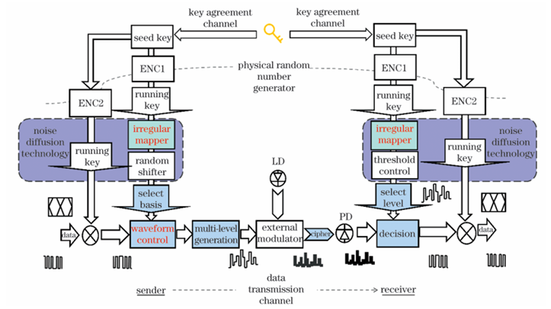
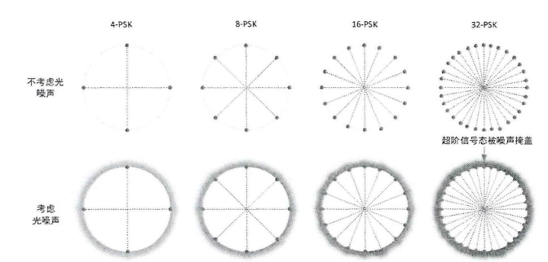
QNSC
基于光噪声对信号物理状态表达过程中的随机影响

Slide 10
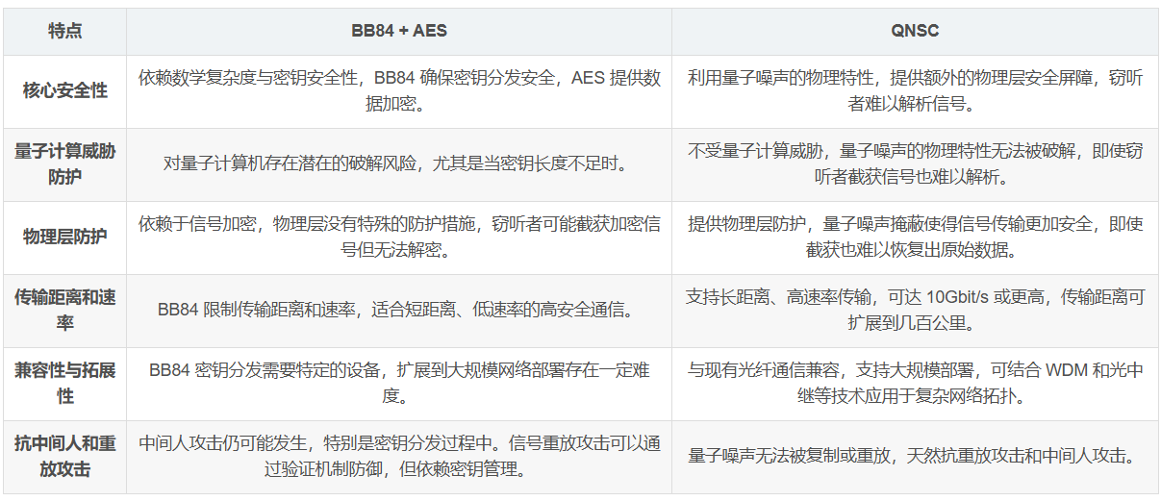

Slide 11
感谢聆听
华南师范大学丨光电科学与工程学院
汇报人：邹佳怡
时间：2024.12.02

